Slide 1


第四章 表的创建与管理
(三)

Slide 2

CONTENTS
修改表名
Part 1
Part 2
修改字段名
Part 3
添加字段
Part 4
修改字段数据类型
删除字段
Part 5
Part 6
改变字段排列顺序
删除外键约束
Part 7
更改表的存储引擎
Part 8
使用工具软件SQLyog修改表
Part 9

Slide 3
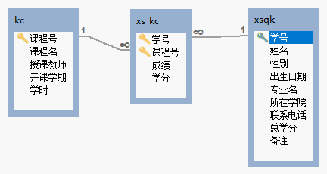
一、创建表：
1、每一行定义一个字段或约束；用逗号隔开；
2、行内定义的各个内容之间用空格隔开；
3、整型字段和日期字段不要设置长度；
4、约束通常在字段定义完之后再定义；单一属性的主键也可以在字段定义时定义；
5、用 CONSTRAINT 可以定义约束名，以便今后利用约束名来访问该约束；
二、外键的使用条件：
① 两个表必须是InnoDB表，MyISAM表不支持外键。
② 外键关系的两个表的列必须是数据类型相似，
也就是可以相互转换类型的列，比如int和tinyint可以，
而int和char则不可以；

Slide 4
表的修改是对已定义的数据表的结构的修改，修改表的操作包括：表名、字段名、字段数据类型、增加字段、删除字段、字段排列位置、外键约束以及表的存储引擎等。
表的修改可以在工具软件（如SQLyog）中使用图形界面来完成，但对于MySQL的高级用户来说，更需要掌握命令行方式来完成.

Slide 5
Part 1
修改表名
修改表名的语法规则：
ALTER TABLE <旧表名> RENAME [TO] <新表名>;
RENAME TABLE <旧表名> TO <新表名>;
例 将XSCJ数据库中的数据表xsqk改名为xsqk1。
mysql> alter table xsqk rename xsqk1;
Query OK, 0 rows affected (0.26 sec)
或 RENAME TABLE xsqk TO xsqk1;

Slide 6
Part 2
修改字段名
修改字段名的语法规则：
ALTER TABLE <表名> CHANGE <原字段名> <新字段名> <新数据类型>;
其中“原字段名”指要修改的字段名，“新字段名”是修改后的字段名，“新数据类型”是修改后字段的数据类型，如果数据类型没有修改，也需要将加上原数据类型，不能为空。
例：将xs_kc表中的“课程名”字段名改为“课程名称”，数据类型也可以调整（有危险）。
mysql> ALTER TABLE kc CHANGE 课程名 课程名称 VARCHAR(26);
注意：表名：kc和字段名：课程名 都应该存在。

Slide 7
Part 3
修改字段数据类型
修改字段数据类型的语法规则：
ATLTER TABLE <表名> MODIFY <字段名> <数据类型>
这里的“数据类型”是指修改后的数据类型。
例： 将数据表xs_kc中的学分字段的数据类型改为int型（接例4.14）。
mysql> ALTER TABLE xs_kc MODIFY 学分 SMALLINT;
或 ALTER TABLE xs_kc CHANGE 学分 学分 TINYINT;
注意：表名：xs_kc和字段名：学分 都应该存在。

Slide 8
Part 4
添加字段
添加字段的语法规则：
ALTER TABLE <表名> ADD <新字段名> <数据类型> [约束条件]
[FIRST] [AFTER 原有字段名]
其中，“FIRST”和“AFTER 原有字段名”为可选参数，“FIRST”表示新加字段为表的第一个字段，“AFTER 原有字段名”表示在指定字段后添加新字段，如果这两个参数均缺省，则表示在所有字段之后添加新字段。
例：在数据表xs_kc添加一个名为“课程名”的字段，要求数据类型为varchar(20),且不能取空值。
mysql> alter table xs_kc add 课程名 varchar(20) not null;
alter table xs_kc add 课程说明 varchar(20) not null first;
alter table xs_kc add 课程名称 varchar(20) not null after 课程号;

Slide 9
Part 5
删除字段
删除字段的语法规则：
ALTER TABLE <表名> DROP <字段名>；
例：删除xs_kc表中的“课程名称”字段（接例4.16）。
mysql> alter table xs_kc drop 课程名称;
注意：表名：xs_kc和字段名：课程名称都应该存在。

Slide 10
Part 6
改变字段排列顺序
字段的排列位置由创建时字段录入的先后次序所确定，但这个顺序是可以改变的。改变字段排列位置的语法规则：
ALTER TABLE <表名> MODIFY <字段1><数据类型> FIRST | AFTER <字段2>;
其中，“字段1 数据类型”表示要修改的字段及数据类型，“FIRST”为可选参数，指将“字段1”改变位置到其它字段之前；“AFTER 字段2”是指将“字段1”改变到“字段2”之后。
例：将xs_kc表中的“学号”字段排列到“课程编号”的后面（接上例）。
mysql> ALTER TABLE xs_kc MODIFY 学号 CHAR(10) AFTER 课程号;
ALTER TABLE xs_kc MODIFY 学号 CHAR(10) FIRST;

Slide 11
Part 7
删除外键约束
表的外键约束一旦删除，则会解除主表和从表间的关联关系，删除外键约束的语法规则：
ALTER TABLE <表名> DROP FOREIGN KEY <外键约束名>
其中，“外键约束名”是定义外键时所命的名称。
例： 删除xs_kc表中的外键约束。
mysql> ALTER TABLE xs_kc DROP FOREIGN KEY FK_xsqk_xh;
注意：首先要查看一下表结构：SHOW CREATE TABLE xs_kc

Slide 12
Part 7
添加外键约束
增加外键约束的语法规则：
ALTER TABLE <表名> ADD [CONSTRAINT <外键约束名> ]
FOREIGN KEY (属性) REFERENCES <主表名> (属性);
其中，“外键约束名”是定义外键时所命的名称。
例： 增加 xs_kc表中的外键约束:
mysql> ALTER TABLE xs_kc ADD CONSTRAINT `FK_xsqk_kh` FOREIGN KEY (`学号`) REFERENCES `xsqk` (`学号`);

Slide 13
Part 8
更改表的存储引擎
表“xs_kc”的存储引擎是“InnoDB”，如果需要修改为“MyISAM”，除了通过修改MySQL数据库管理系统的配置文件my.ini外，还可以使用SQL语句来修改。
更改表存储引擎的语法规则：
ALTER TABLE <表名> ENGINE=<存储引擎名>;
例: 将kc表的存储引擎改为MyISAM（表“kc”的存储引擎是“InnoDB”）
mysql> ALTER TABLE xs_kc ENGINE = MyISAM;
注意：如果有外键，存储引擎不能改为MyISAM。因为MyISAM不支持外键。

Slide 14
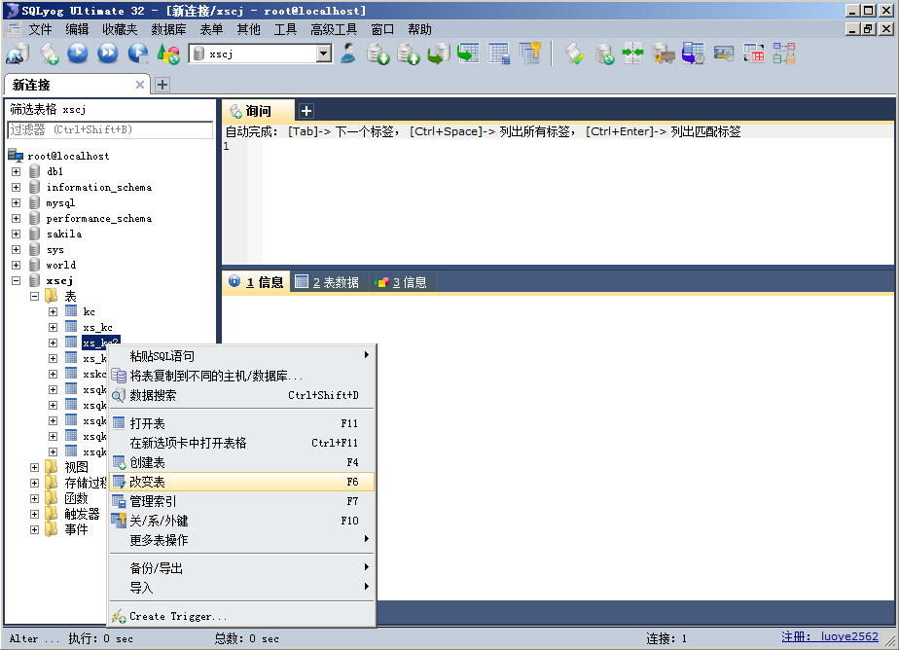
Part 9
使用工具软件SQLyog修改表
在表xs_kc2上点右键，在弹出的快捷菜单中选择“改变表”命令，如图所示。

Slide 15
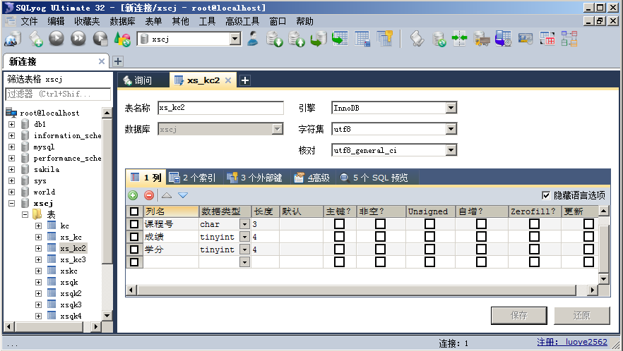
Part 9
使用工具软件SQLyog修改表
单击 “改变表”命令后，弹出如下图所示界面。

Slide 16
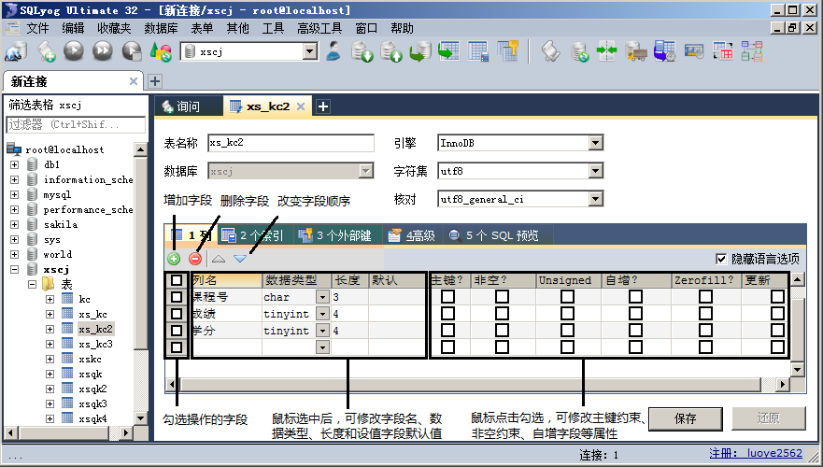
Part 9
使用工具软件SQLyog修改表
可以对数据表进行各种操作，包括：增加字段、删除字段、改变字段顺序、字段重命名、修改数据类型、字段长度、设置默认值、主键约束、非空约束和自增字段等，如下图所示。

Slide 17
谢谢观看

